Slide 1
포트폴리오
목차
Unity, 멀티 플레이어 리듬 RPG
IOCP, Ascii text, MMORPG
Unity, 생활 시뮬레이션
Unity, 2차 창작 팬 리듬 게임
어 수 혁
010 - 6540 - 8140
https://github.com/SH-Broar

Slide 2
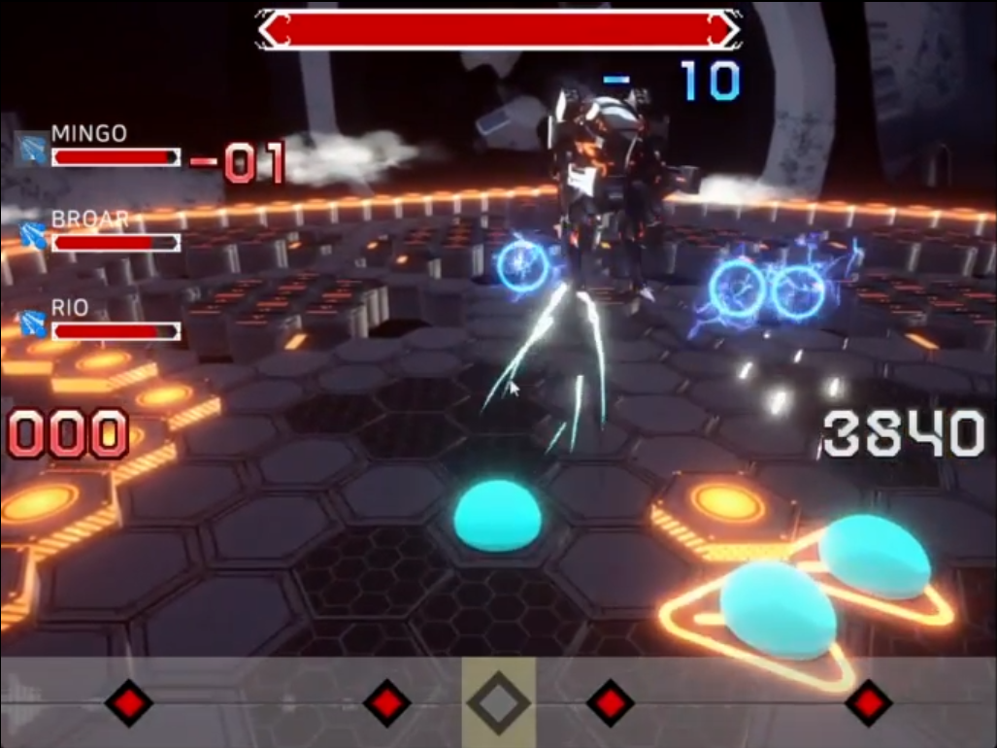
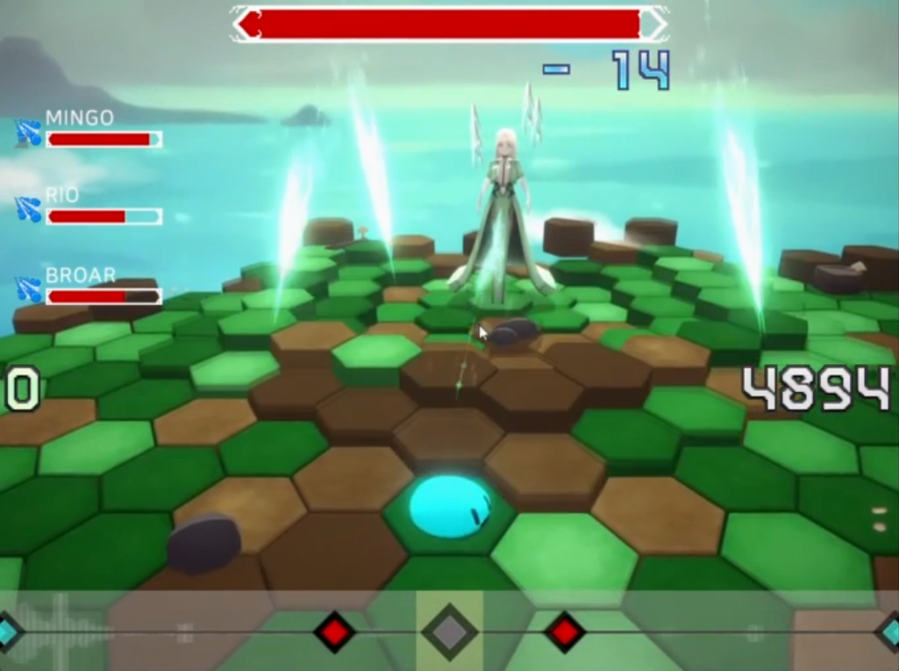
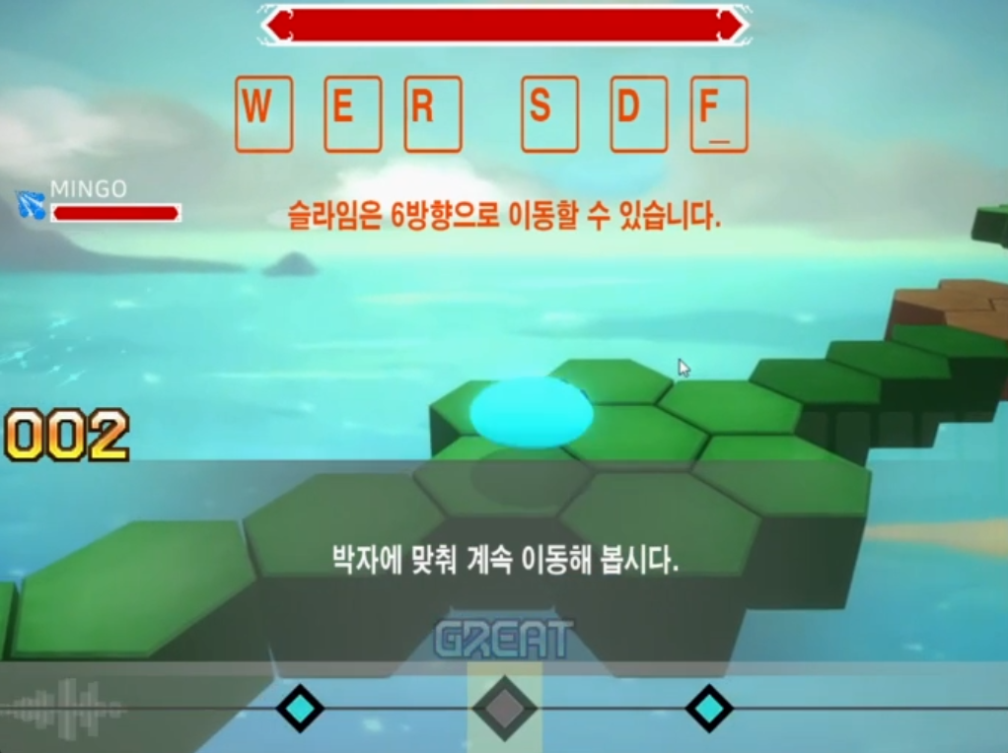
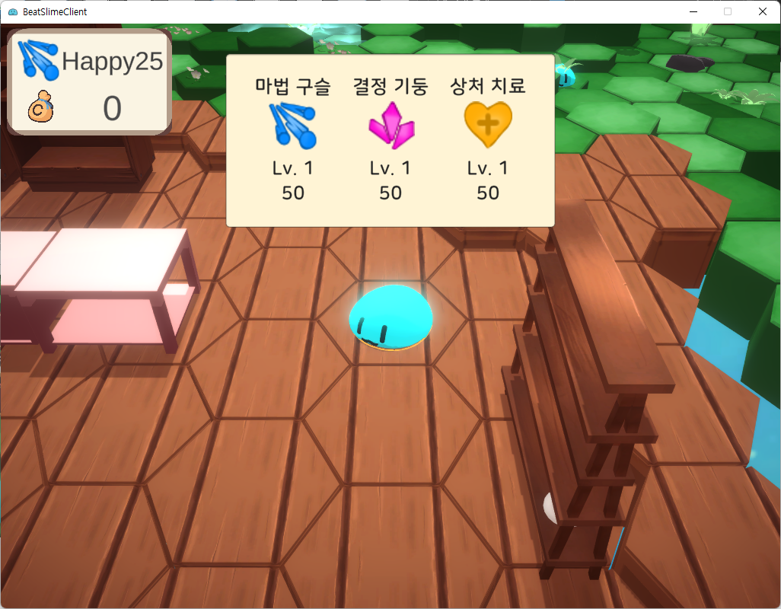

Unity, 멀티플레이어 리듬 액션
목표 수립 및 진행
결과
링크
소개
“BeatSlime”, 2021. 05 ~ 2022. 08. , 3인 팀
육각형 발판 위에서 리듬에 맞춰
적의 공격을 회피하고 적을 공격해 쓰러트리는
3인 협동 리듬 액션 게임
Team List<Error>, 한국공학대학교 졸업 작품

Slide 3
Unity, 멀티플레이어 리듬 액션
목표 수립 및 진행
결과
링크
소개
“BeatSlime”
1. 팀 목표
졸업 작품 팀 : 2021. 05. ~ 2022. 08. 3인 팀 (클라이언트 프로그래머, 서버 프로그래머, 그래픽 아티스트)
본인의 팀 내 역할 : 클라이언트 프로그래머, 작곡 및 노트 제작, 일정 관리
오랜 기간 팀원과 소통하며 의견 교환 및 필요한 기능 개발, 해당 과정에서 마찰 최소화 필요
개발일지 작성 등 개발 내용 문서화 필요
2. 기술 목표
- 3D 육각형 맵 제작을 위한 맵 에디터 개발 : 당시 Unity는 2D 육각형 타일맵만 지원
- 음악 패턴, 음악 정보, 보스 패턴, 스테이지 정보를 한 번에 수정할 수 있는 패턴 시스템 제작
- 서버 부담을 줄이기 위한 클라이언트 트릭 연구
- 동적인 효과음 생성을 통한 사운드 리소스 개발 비용 절감
초기 기획안의 슬라임

Slide 4
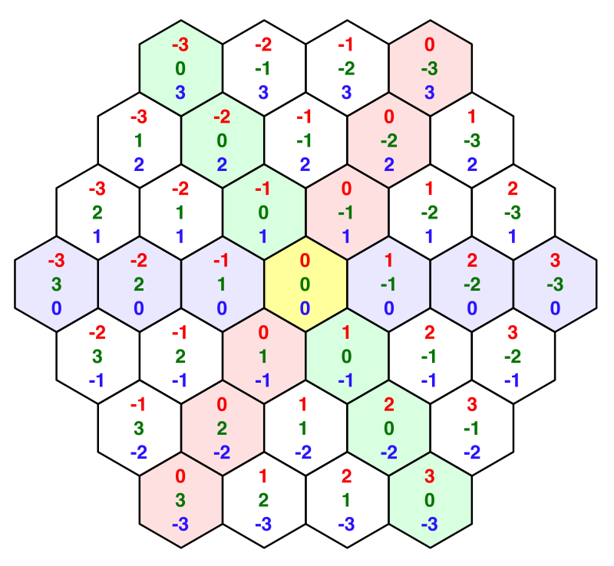
Unity, 멀티플레이어 리듬 액션
목표 수립 및 진행
결과
링크
소개
“BeatSlime”
1. 팀 목표 결과
- 졸업 작품 통과 및 짧은 주기의 회의를 통한 원만한 의사 소통으로 팀 목표 (총장상 수상) 달성
- 게임 클라이언트를 개발하며 30주간 개발 일지 작성
2. 기술 목표 결과
xyz+w 좌표계를 사용하여 3D 육각형 인게임 맵 툴 제작으로 제작 시간 단축
- 이전 프로젝트의 개선점을 보완한 패턴 시스템 제작
-> 노트 정보 뿐만 아니라 보스 행동 패턴/광역 특수 효과/아이템 생성 정보 포함
복잡한 계산은 클라이언트에서 하고, 서버는 검증 하는 방식으로 서버 부하 최적화
-> 예 : 노트 처리 키 입력 타이밍의 정당성 검사 등
효과음 동적 생성 클래스 작성으로 리소스 개발 시간 단축
-> 처음에는 wwise를 사용해 효과음 생성 환경을 만들었으나, 필요 기능에 비해 너무 무겁고 느려서 클래스로 대체함.
육각형 좌표계

Slide 5
Unity, 멀티플레이어 리듬 액션
목표 수립 및 진행
결과
링크
소개
“BeatSlime”
Project & Code : https://github.com/Juyeong11/Graduation_project
유니티 프로젝트 깃 저장소입니다.
자세한 소개 : https://github.com/Juyeong11/Graduation_project/blob/main/BeatSlime%20design%20repo/BeatSlime.pptx
프로젝트 중간 발표 ppt입니다. 간략한 내용이 소개되어 있습니다.

Slide 6
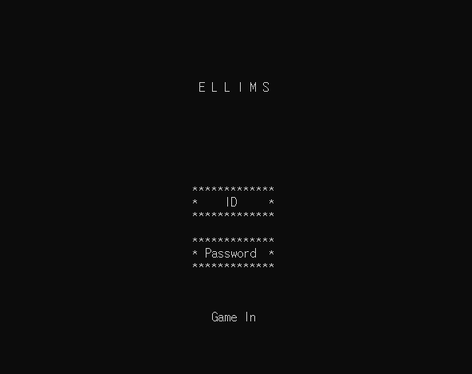
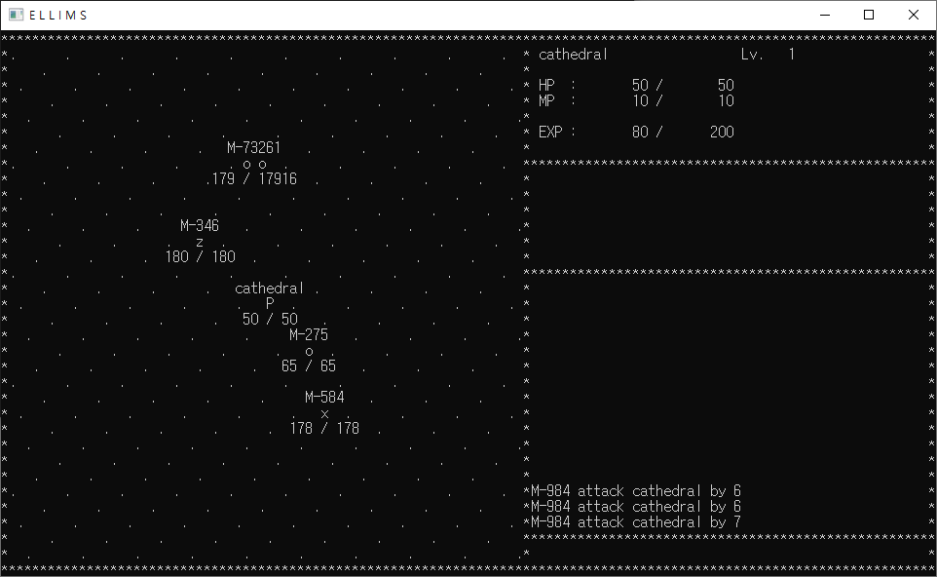
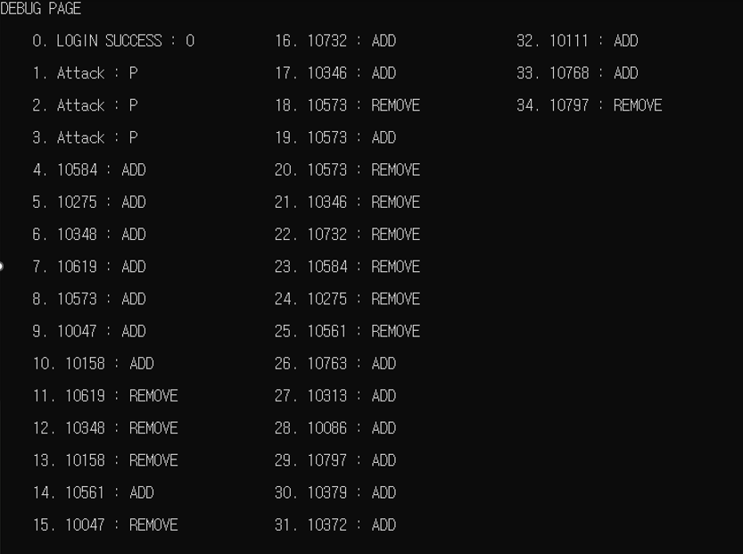
IOCP, Ascii text, MMORPG
목표 수립 및 진행
결과
링크
소개
“E L L I M S” 2022. 05. ~ 2022. 07. 1인 개발
가장 간단한 MMORPG
게임 서버 수업, 텀 프로젝트

Slide 7
IOCP, Ascii text, MMORPG
목표 수립 및 진행
결과
링크
소개
“E L L I M S”
1. 클라이언트 목표
- 텍스트 콘솔 환경에서 마우스로 동작할 수 있게 하고, 화면이 깜빡이지 않았으면 좋겠다
-> 마우스를 사용하기 위해 마우스 처리 API 필요, 프롬프트 더블 버퍼링 필요
- 게임 엔진을 사용해 개발하듯 컴포넌트 단위로 화면을 구성할 수 있었으면 좋겠다
네트워크 디버깅 방법 필요
2. 서버 목표
- 과제에서 요구하는 기본 기능은 버그 없이 작동했으면 좋겠다
기본 기능 : 이동, 지형 장애물, 몬스터, 몬스터와 전투, DB연결, Lua Script 연동, Chatting, 전투 메시지
- 고급 멀티스레드 프로그래밍 기법 (CAS 등) 사용해보기
- 동시 접속자 수 3000명

Slide 8
IOCP, Ascii text, MMORPG
목표 수립 및 진행
결과
링크
소개
“E L L I M S”
1. 클라이언트 결과
- Windows.h의 마우스 정보 취득 함수로 콘솔 환경에서 마우스 작동구현
-> GetNumberOfConsoleInputEvents 함수를 사용해 현재 대기중인 콘솔 이벤트 확인
-> 이후 ReadConsoleInput 함수를 통해 마우스&키보드 이벤트 취득 후 처리
텍스트 출력 시스템 개선 및 분리로 깜빡이지 않는 프롬프트 클라이언트 구현
-> 게임 로직과 관계 없이 빠른 시간 내에 텍스트를 교체해야 하는 성능 문제를 멀티 스레드 프로그래밍을 통해 해결
Zone 클래스를 통해 클라이언트 개발 속도 및 편의성 향상
-> 복잡한 코드 없이 Zone의 위치만 지정하면 쉽게 화면의 레이아웃을 지정하고 출력 가능
-> 기능을 만들고 많이 적용하지 못 한 것은 아쉬운 점
- 네트워크 디버그 페이지 구현으로 네트워크 디버깅 속도 대폭 (약 3배) 상승

Slide 9
IOCP, Ascii text, MMORPG
목표 수립 및 진행
결과
링크
소개
“E L L I M S”
2. 서버 결과
구현기능
대규모 동접 처리, 시야 처리, 지형 구현, 몬스터 구현, 전투, 채팅, 레벨 및 레벨 업, 스킬, A* 길찾기, DB 연결, LUA 스크립트 연동
핵심 기술
IOCP : Worker thread를 사용한 성능 향상, PQCS를 통한 NPC AI, DB 처리
NPC AI 최적화 : timer를 통한 event driven AI, User 주위의 NPC만 activate
DB 연동 : MS-SQL 사용, 회원 가입 및 로그인 구현
시야 처리 속도 향상을 위한 Sector 구조 구현
concurrent_queue, atomic_compare_exchange 등 멀티스레드 API 적극 사용
동시 접속자 수 약 1500명
-> (개선 중)
-> CPU Intel i5-7600 3.5Ghz (4코어), RAM 40GB

Slide 10
IOCP, Ascii text, MMORPG
목표 수립 및 진행
결과
링크
소개
“E L L I M S”
Project & Code : https://github.com/SH-Broar/ELLIMS
프로젝트 깃 저장소입니다. 클라이언트는 /ELLIMS 폴더에, 서버는 /ELLIMS Server/multi_iocp_server 폴더에 있습니다.
자세한 소개 : https://github.com/SH-Broar/ELLIMS/blob/master/Links/introduction.pptx
과제 제출 당시 사용한 발표용 ppt입니다. 스크린샷과 함께 설명이 있습니다.
기능 : https://github.com/SH-Broar/ELLIMS/blob/master/Links/state.txt
구현 사항을 정리해 놓은 파일입니다.

Slide 11
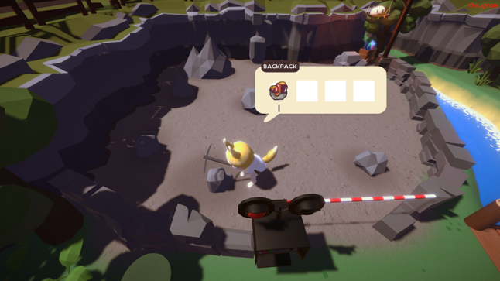
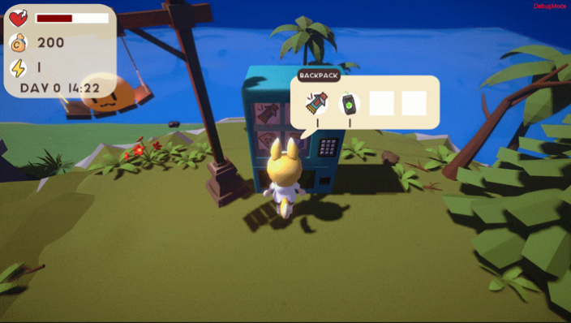
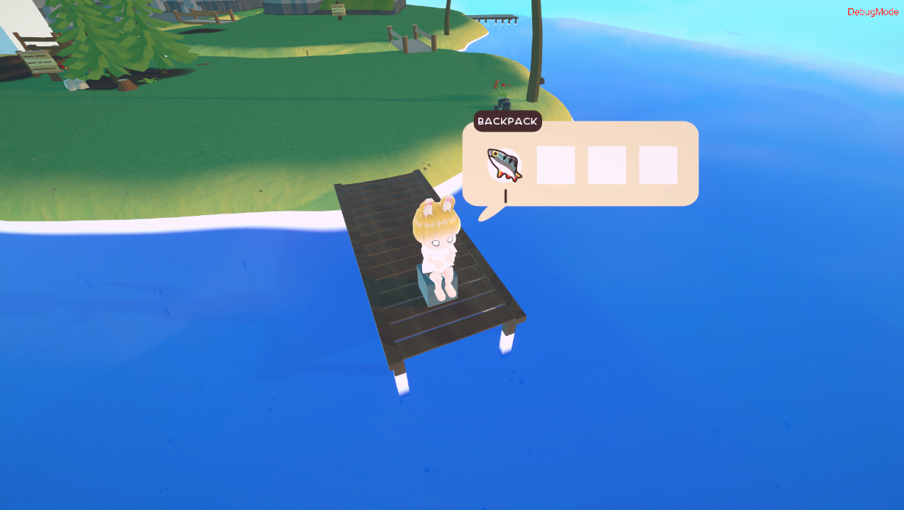
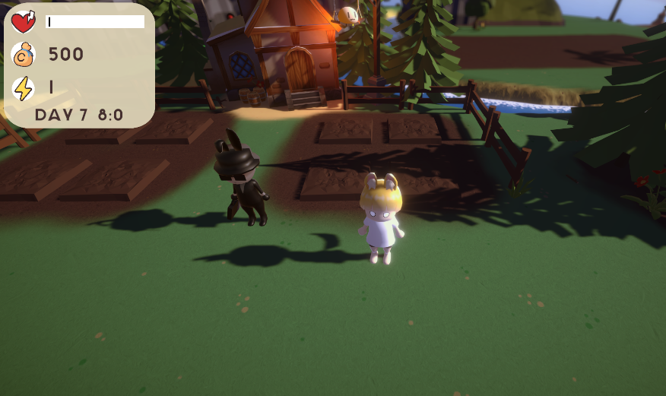
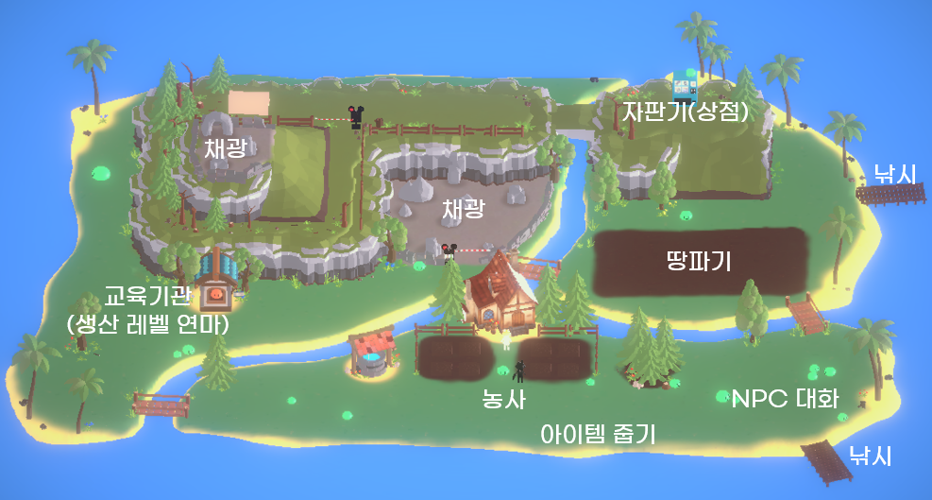
Unity, 생활 시뮬레이션
목표 수립 및 진행
결과
링크
소개
“Happiness” 2022. 04. ~ 2022. 07. , 5인 팀
내 집 마련 대출 상환 시뮬레이션 게임
게임 엔진, 텀 프로젝트

Slide 12
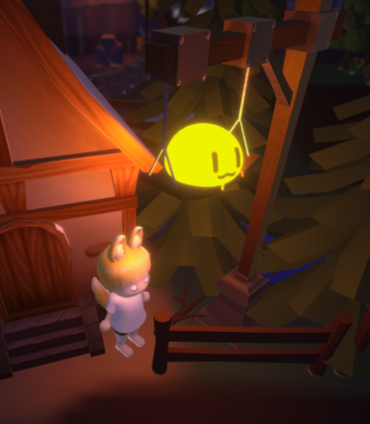
Unity, 생활 시뮬레이션
목표 수립 및 진행
결과
링크
소개
“Happiness”
1. 팀 목표
작품 팀 : 2022. 03. ~ 2022. 07. 5인 팀 (클라이언트 프로그래머 3인, 그래픽 아티스트 2인)
본인의 팀 내 역할 : 메인 클라이언트 프로그래머, 게임 BGM 작곡, 일정 관리
- 학교 과제 특성상 개발 능력과 일정을 가늠하기 힘드므로 마무리가 쉬운 게임 시스템 구상 필요
2. 기술 목표
- 리얼타임으로 낮과 밤이 바뀌는 환경 정보
- 시간, 밟는 바닥 재질 등에 따라 변화하는 효과음 구현
- 인벤토리와 각종 경제 활동을 간결한 코드로 구현하기
3. 기타 목표
- 신속한 일정 조율을 위해 본격적인 개발에 짧은 단위의 회의 적용하기
- 아기자기한 그래픽, 하드코어한 난이도의 게임
-> 정밀한 레벨 디자인 필요
어두워지면 빛나는 가로등 슬라임

Slide 13
Unity, 생활 시뮬레이션
목표 수립 및 진행
결과
링크
소개
“Happiness”
1. 팀 관리 목표 결과
- 게임 컨텐츠를 이벤트 시스템을 통해 언제든 개발을 완료할 수 있는 방식으로 기획
-> 초기 12개의 게임 컨텐츠에서 2개가 제외되고 3개가 추가되어 13개로 완성
-> 기획 단계 목표치 (9개) 달성률 100% 이상
2. 기술 목표 결과
코루틴과 싱글턴을 활용하여 실시간 시스템 구현
-> CPU 및 GPU 리소스를 너무 많이 사용해 최적화 필요
- 플레이어 Collision을 활용하여 주변 환경 정보 수집, 게임 상황을 토대로 반응형 효과음 구현
- 상속을 사용한 이벤트 시스템 구현으로 팀 작업시 코드 꼬임 없이 수월한 작업 가능
3. 기타 목표 결과
팀 관리에 익스트림 프로그래밍 시험 적용, 13주간 회의 20회 이상 진행
-> 바쁜 일정에도 성공적으로 프로젝트 진행도 관리를 통해 완성할 수 있었음
난이도 관련 목표는 객관적 평가 수치 부재
-> 게임 분위기와 난이도가 매치되지 않아서, 클리어를 실패하였음에도 어렵지 않게 느끼는 경우도 존재

Slide 14

Unity, 생활 시뮬레이션
목표 수립 및 진행
결과
링크
소개
“Happiness”
Project & Code : https://github.com/2022TUKGameEngine/Happiness
유니티 프로젝트 깃 저장소입니다.
자세한 소개 : https://docs.google.com/presentation/d/1RrgsOIUSPXRiYpLPQE3mC1hYR_9pHyIF/edit?usp=sharing&ouid=104907959509601030692&rtpof=true&sd=true
프로젝트 과제 최종 발표 ppt 다운로드 링크입니다. 최종 발표가 아닌 버전은 깃 저장소의 design repo 폴더 내에 있습니다.
(이 버전은 용량이 너무 커서 깃에 올라가지 않습니다. 슬라이드 쇼를 시작하면 gif 그림들이 움직입니다.)
게임 로고

Slide 15
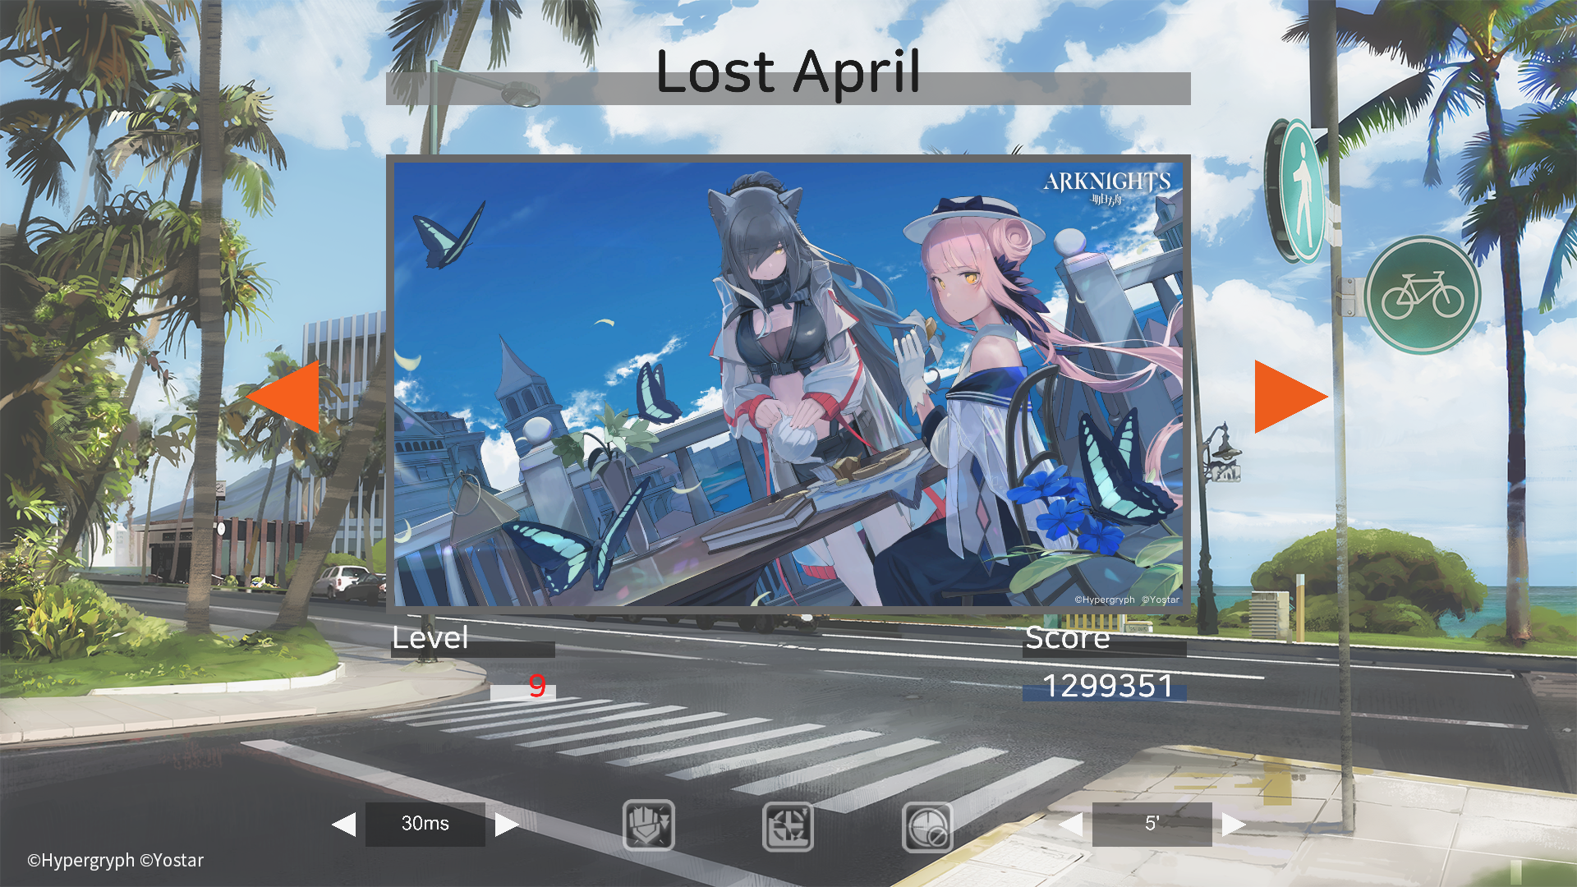
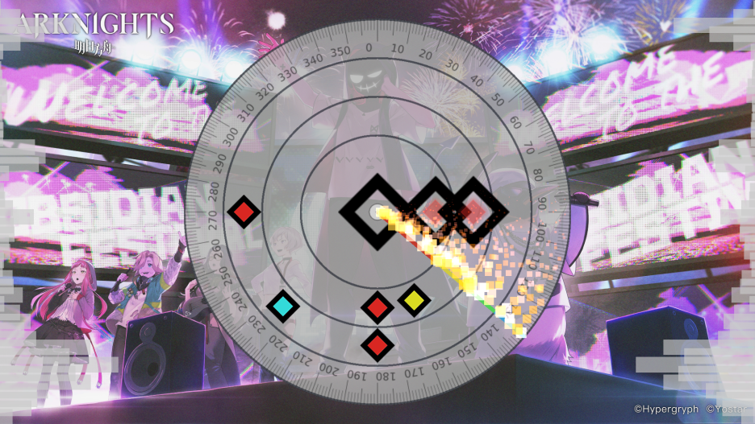
Unity, 팬 리듬게임
소개
목표 수립 및 진행
결과
링크
“Laterano Arts” 2021. 08. , 1인 개발
일러스트 저작권 : Hypergryph
일러스트 저작권 : Hypergryph
회전하는 막대가 마름모꼴의 노트에 닿았을 때 노트와 동일한 수의 키를 입력하는 리듬게임
모바일 게임 “명일방주” 비공식 팬 대회 “시에스타배 여름 종합 창작 대회” 제출 2차 창작 게임

Slide 16

Unity, 팬 리듬게임
소개
목표 수립 및 진행
결과
링크
“Laterano Arts”
1. 기한 목표
- 명일방주의 비공식 팬 대회 “여름 종합 창작 대회”에 제출하기 위해
디버깅 기간을 고려하여 7일 이내로 개발을 완료해야 함.
2. 기술 목표
- Csv파일에서 패턴 데이터를 읽어 적절한 시간, 적절한 위치에 생성 필요
- BPM과 박자 계산, 회전하는 판정선의 판정 시스템 구현 필요
일러스트 저작권 : Hypergryph
3. 기타 목표
(비공식) 대회 포스터
- 확장성 있는 프로젝트 구현 필요
-> 대회 제출 이후에도 쉽게 업데이트 가능하게 하기 위해
- 직접 만든 음악을 사용해서 만족감 얻기
- 스스로 리듬 게임을 즐기기 위해 높은 퀄리티로 만들기

Slide 17
Unity, 팬 리듬게임
소개
목표 수립 및 진행
결과
링크
“Laterano Arts”
1. 기한 목표 결과
- 기한 내 대회 제출 성공으로 기한 목표 달성 성공
2. 기술 목표 결과
- CSV 기반 판정 및 노트 출력 시스템 구현 성공, 박자 정보만으로 패턴 1개 제작에 2시간 이내로 소요
- 너무 많은 처리를 GameManagerr 클래스에서 담당 -> 분리 필요, 이후 Happiness 작품 개발에 반영
- 음악 정보 (bpm 등)을 엔진에서 하드 코딩으로 작성한 것은 개선 필요 -> 이후 BeatSlime 개발에 반영
3. 기타 목표 결과
- 대회 출품 및 시상으로 개발의 성취감 획득

Slide 18
Unity, 팬 리듬게임
소개
목표 수립 및 진행
결과
링크
“Laterano Arts”
Project & Code : https://gitfront.io/r/SH-Broar/LVh5W84foc9K/RhodosSummer/
유니티 프로젝트 깃 저장소입니다
주요 코드는 GameManagerr.cs 파일에 대부분 들어 있습니다
플레이 영상 : https://www.youtube.com/watch?v=QZywk7snfWM
마토이마루 님의 플레이입니다.
자세한 소개 : https://blog.naver.com/finsh10/222626210139
개인 블로그입니다. 간단한 소개와 게임 다운로드, 음악 링크가 첨부되어 있습니다.

